Slide 1
BAB 9
DISTRIBUSI PROBABILITAS NORMAL

Slide 2
OUTLINE
Distribusi Probabilitas Normal Bab 9
BAGIAN II Probabilitas dan Teori Keputusan
Konsep-konsep Dasar Probabilitas
Pengertian dan Karakteristik Distribusi Probabilitas Normal
Distribusi Probabilitas Normal Standar
Distribusi Probabilitas Diskret
Penerapan Distribusi Probabilitas Normal Standar
Distribusi Normal
Pendekatan Normal Terhadap Binomial
Teori Keputusan
Menggunakan MS Excel untuk Distribusi Probabilitas

Slide 3
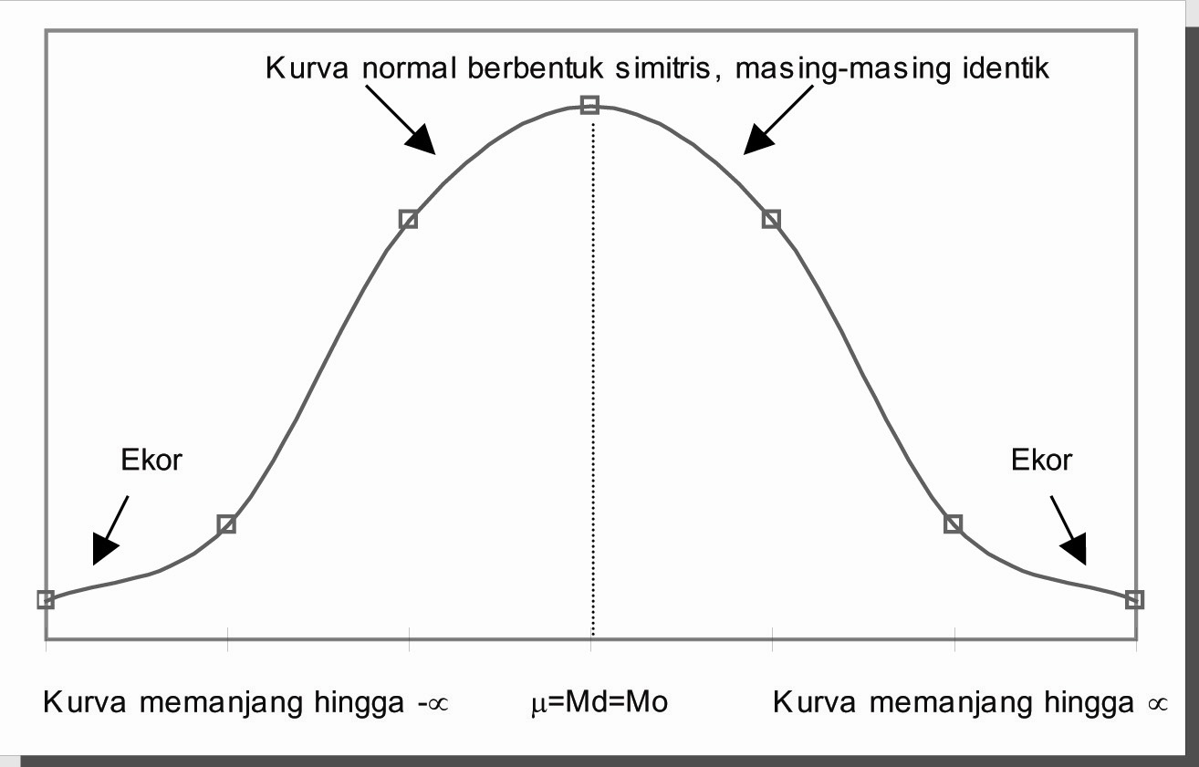
Distribusi Probabilitas Normal Bab 9
KARAKTERISTIK DISTRIBUSI KURVA NORMAL
Kurva berbentuk genta (μ= Md= Mo)
Kurva berbentuk simetris
Kurva normal berbentuk asimptotis
Kurva mencapai puncak pada saat X= μ
Luas daerah di bawah kurva adalah 1; ½ di sisi kanan nilai tengah dan ½ di sisi kiri.

Slide 4
DEFINISI KURVA NORMAL
Distribusi Probabilitas Normal Bab 9
Bila X suatu peubah/variabel acak normal dengan rata-rata μ, dan standar deviasi σ, maka persamaan kurva normalnya adalah:
N(X; μ,σ) = 1 e –1/2[(x-μ)/σ]2,
√2πσ2
Untuk -∝<X<∝
di mana
π = 3,14159
e = 2,71828

Slide 5
Distribusi Probabilitas Normal Bab 9
JENIS-JENIS DISTRIBUSI NORMAL
Distribusi kurva normal dengan μ sama dan σ berbeda

Slide 6
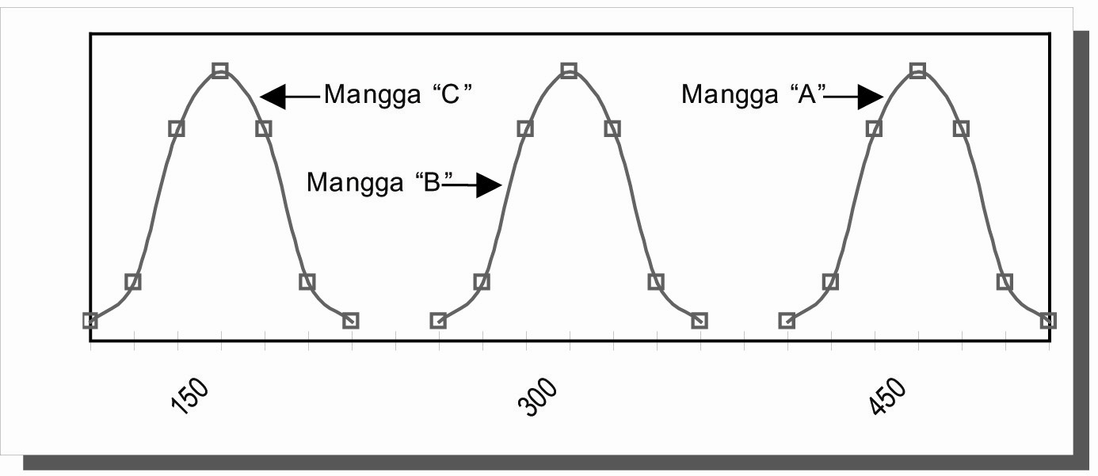
Distribusi Probabilitas Normal Bab 9
JENIS-JENIS DISTRIBUSI NORMAL
Distribusi kurva normal dengan μ berbeda dan σ sama

Slide 7
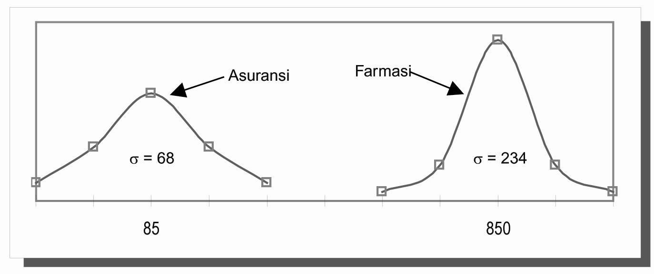
Distribusi Probabilitas Normal Bab 9
JENIS-JENIS DISTRIBUSI NORMAL
Distribusi kurva normal dengan μ dan σ berbeda

Slide 8
Distribusi Probabilitas Normal Bab 9
TRANSFORMASI DARI NILAI X KE Z
Transformasi dari X ke Z
x
z
Di mana nilai Z:
Z = X - μ
σ

Slide 9
OUTLINE
Distribusi Probabilitas Normal Bab 9
BAGIAN II Probabilitas dan Teori Keputusan
Konsep-konsep Dasar Probabilitas
Pengertian dan Karakteristik Distribusi Probabilitas Normal
Distribusi Probabilitas Normal Standar
Distribusi Probabilitas Diskret
Penerapan Distribusi Probabilitas Normal Standar
Distribusi Normal
Pendekatan Normal Terhadap Binomial
Teori Keputusan
Menggunakan MS Excel untuk Distribusi Probabilitas

Slide 10
Distribusi Probabilitas Normal Bab 9
TRANSFORMASI DARI X KE Z
Contoh Soal:
Harga saham di BEJ mempunyai nilai rata-rata (X)=490,7 dan standar deviasinya 144,7. Berapa nilai Z untuk harga saham 600? Berapakah peluang bahwa harga saham tersebut kurang dari 600?
Jawab:
Diketahui: Nilai μ = 490,7 dan σ = 144,7
Maka nilai Z =( X - μ) / σ
Z = (600 – 490,7)/144,7
Z = 0,76

Slide 11
Distribusi Probabilitas Normal Bab 9
LUAS DI BAWAH KURVA NORMAL
68,26%
95,44%
99,74%
μ-3σ
-3
μ-2σ
-2
μ-1σ
-1
μ=x
Z=0
μ+1σ
+1
μ+2σ
+2
μ+3σ
+3
Luas antara nilai Z (-1<Z<1) sebesar 68,26% dari jumlah data.
Berapa luas antara Z antara 0 dan sampai Z = 0,76 atau biasa dituis P(0<Z<0,76)?
Dapat dicari dari tabel luas di bawah kurva normal. Nilainya dihasilkan = 0,2764

Slide 12
OUTLINE
Distribusi Probabilitas Normal Bab 9
BAGIAN II Probabilitas dan Teori Keputusan
Konsep-konsep Dasar Probabilitas
Pengertian dan Karakteristik Distribusi Probabilitas Normal
Distribusi Probabilitas Normal Standar
Distribusi Probabilitas Diskret
Penerapan Distribusi Probabilitas Normal Standar
Distribusi Normal
Pendekatan Normal Terhadap Binomial
Teori Keputusan
Menggunakan MS Excel untuk Distribusi Probabilitas

Slide 13
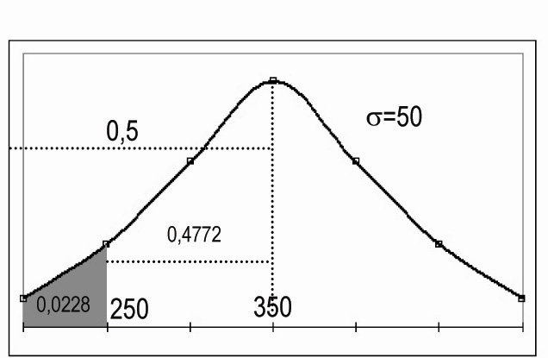
Distribusi Probabilitas Normal Bab 9
PENERAPAN KURVA NORMAL
Contoh Soal:
PT GS mengklaim berat buah mangga “B” adalah 350 gram dengan standar deviasi 50 gram. Bila berat mangga mengikuti distribusi normal, berapa probabilitas bahwa berat buah mangga mencapai kurang dari 250 gram, sehingga akan diprotes oleh konsumen.

Slide 14
Distribusi Probabilitas Normal Bab 9
PENERAPAN KURVA NORMAL
Jawab:
Transformasi ke nilai z
AP(x< 250); P(x=250) = (250-350)/50=-2,00 Jadi P(x<250)=P(z<-2,00)
Lihat pada tabel luas di bawah kurva normal
P(z<-2,00)=0,4772
Luas sebelah kiri nilai tengah adalah 0,5. Oleh sebab itu, nilai daerah yang diarsir menjadi 0,5 – 0,4772=0,0228. Jadi probabilitas di bawah 250 gram adalah 0,0228 (2,28%). Dengan kata lain probabilitas konsumen protes karena berat buah mangga kurang dari 250 gram adalah 2,28%.

Slide 15
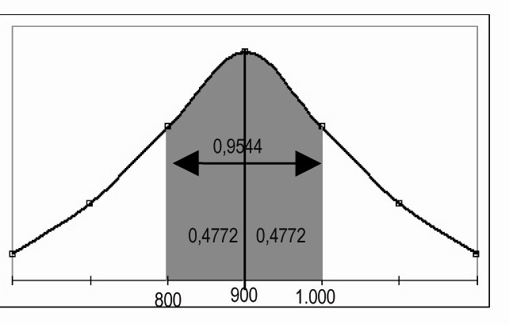
Distribusi Probabilitas Normal Bab 9
PENERAPAN KURVA NORMAL
Contoh Soal:
PT Work Electric, memproduksi Bohlam Lampu yang dapat hidup 900 jam dengan standar deviasi 50 jam. PT Work Electric ingin mengetahui berapa persen produksi pada kisaran antara 800-1.000 jam, sebagai bahan promosi bohlam lampu. Hitung berapa probabilitasnya!

Slide 16
PENERAPAN KURVA NORMAL
Distribusi Probabilitas Normal Bab 9
Jawab:
P(800<X<1.000)?
Hitung nilai Z
Z₁ = (800-900)/50 = -2,00;
Z₂ = (1.000-900)/50 = 2,00
Jadi: P(800<X<1.000) =P(-2,00<Z<2,00);
P(-2,00<Z) = 0,4772 dan P(Z>2,00) = 0,4772
Sehingga luas daerah yang diarsir adalah = 0,4772+0,4772= 0,9544. Jadi P(800<X<1.000) = P(-2,00 < Z<2,00) = 0,9544.
Jadi 95,44% produksi berada pada kisaran 800-1.000 jam. Jadi jika PT Work Electric mengklaim bahwa lampu bohlamnya menyala 800-1.000 jam, mempunyai probabilitas benar 95,44%, sedang sisanya 4,56% harus dipersiapkan untuk garansi.

Slide 17
OUTLINE
Distribusi Probabilitas Normal Bab 9
BAGIAN II Probabilitas dan Teori Keputusan
Konsep-konsep Dasar Probabilitas
Pengertian dan Karakteristik Distribusi Probabilitas Normal
Distribusi Probabilitas Normal Standar
Distribusi Probabilitas Diskret
Penerapan Distribusi Probabilitas Normal Standar
Distribusi Normal
Pendekatan Normal Terhadap Binomial
Teori Keputusan
Menggunakan MS Excel untuk Distribusi Probabilitas

Slide 18
PENDEKATAN NORMAL TERHADAP BINOMIAL
Distribusi Probabilitas Normal Bab 9
Apabila kita perhatikan suatu distribusi probabilitas binomial, dengan semakin besarnya nilai n, maka semakin mendekati nilai distribusi normal. Gambar berikut menunjukkan distribusi probabilitas binomial dengan n yang semakin membesar.

Slide 19
DALIL PENDEKATAN NORMAL TERHADAP BINOMIAL
Distribusi Probabilitas Normal Bab 9
Bila nilai X adalah distribusi acak binomial dengan nilai rata-rata μ=np dan standar deviasi σ=√npq, maka nilai Z untuk distribusi normal adalah:
di mana n ∝ dan nilai p mendekati 0,5
Z = X - np
√npq

Slide 20
OUTLINE
Distribusi Probabilitas Normal Bab 9
BAGIAN II Probabilitas dan Teori Keputusan
Konsep-konsep Dasar Probabilitas
Pengertian dan Karakteristik Distribusi Probabilitas Normal
Distribusi Probabilitas Normal Standar
Distribusi Probabilitas Diskret
Penerapan Distribusi Probabilitas Normal Standar
Distribusi Normal
Pendekatan Normal Terhadap Binomial
Teori Keputusan
Menggunakan MS Excel untuk Distribusi Probabilitas

Slide 21
MENGGUNAKAN MS EXCEL
Distribusi Probabilitas Normal Bab 9
Contoh 9-1
Buka program MS Excel dari Start, pilih MS Excel
Letakkan kursor pada cell yang ada di sheet MS Excel, dan klik icon fx, atau klik icon insert dan pilih fx function
Pilih statistical pada function category dan pilih Normdist pada function nama, Anda tekan OK.

Slide 22
MENGGUNAKAN MS EXCEL
Distribusi Probabilitas Normal Bab 9
Anda akan menemui kotak dialog seperti berikut:
NORMDIST
X
………….. (isilah nilai x, misal 600)
Mean
………….. (isilah nilai mean, misal 490)
Standard_dev
………….. (isilah nilai σ, misal 144,7
Cumulative
………….. (ketik True untuk kumulatif, dan
False untuk nilai tunggal)
Hasil nilai p = 0,76 akan muncul pada formula result atau tanda “=“

Slide 23
MENGGUNAKAN MS EXCEL
Distribusi Probabilitas Normal Bab 9
Hasil nilai p = 0,7764 akan muncul pada formula result
atau tanda “=“
Catatan:
Bila menggunakan tabel Z pada lampiran 3, probabilitas adalah luas daerah yang diarsir, yaitu dari Z=0 ke kanan kurva (infiniti positif).
Sedangkan dengan MS Excel, probabilitas adalah luas daerah dari kiri kurva (infiniti negatif) ke kanan (sampai nilai X yang dimaksud).

Slide 24
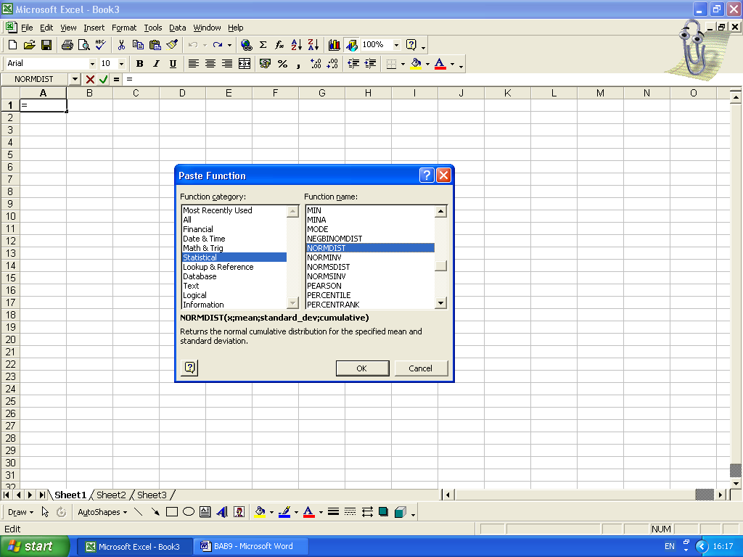

Slide 25
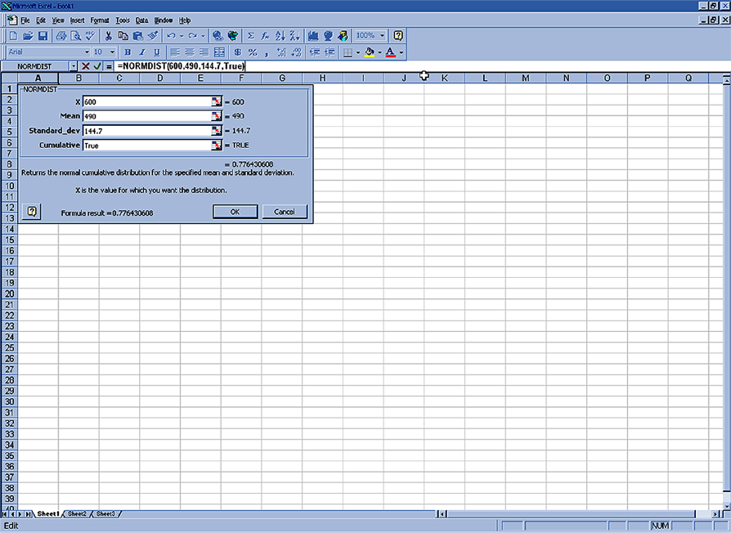

Slide 26
TERIMA KASIH

